Slide 1


Slide 2
Objetivo
Entender de dónde nace NoSQL y qué problema resuelve
Conocer tipos de NoSQL (visión general)
Comprender JSON (estructura y significado)
Comparar diseño SQL vs diseño NoSQL (manual)
Resolver un taller en hoja (análisis y diseño)

Slide 3
Nivelación MER/SQL: el puente para entender NoSQL
MER/SQL aporta el “lenguaje común”:
Entidades, atributos, cardinalidades,
Normalización y redundancia
Claves, integridad y transacciones
Para aprender NoSQL hay que cambiar el enfoque, no “olvidar” lo anterior:
De modelar entidades → a modelar consultas
De JOINs → a datos embebidos / documentos
NIVELACION : https://drive.google.com/file/d/1at0PgqgkEE1EEnLGEi4TICUb7MA13iWG/view?usp=sharing
.

Slide 4
Cambiando de enfoque: NoSQL
¿Cuántas tablas creen que necesita Instagram para mostrar una publicación?
¿Qué pasa cuando una tabla tiene millones de filas?
¿Cuántos JOINs se ejecutan para mostrar un perfil?
¿El modelo relacional está mal… o fue diseñado para otro tipo de problemas?
NoSQL no nace para reemplazar SQL, nace para resolver otros problemas.

Slide 5
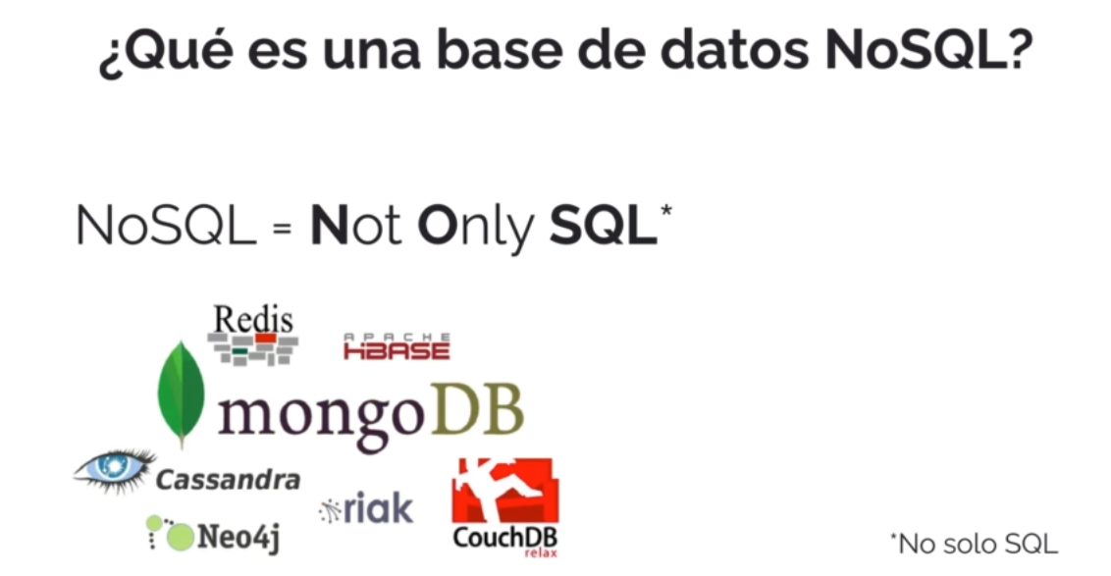
Orientadas a:
Escalabilidad
Flexibilidad de estructura
Alto rendimiento (según el caso de uso)
Idea clave: NoSQL cambia el enfoque del diseño (del MER → consultas)

Slide 6
Porque aparece NoSQL
Crecimiento masivo de datos
Aplicaciones web y móviles
Estructuras cambiantes
Escalabilidad horizontal
El modelo relacional prioriza consistencia; NoSQL prioriza flexibilidad y rendimiento.

Slide 7
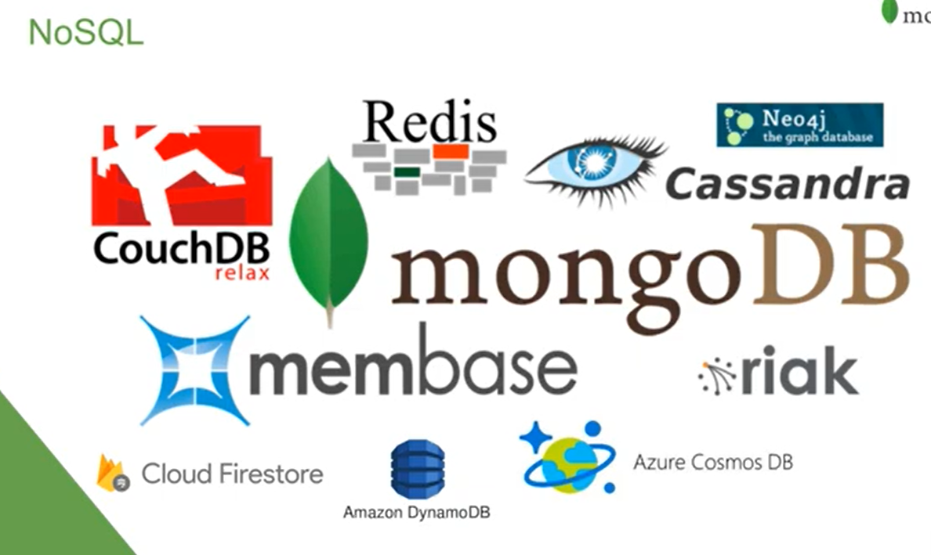

Slide 8

Tipos de NoSQL (mapa rápido)
Clave–valor (ej. Redis): caché, sesiones, configuraciones Documentos (ej. MongoDB): APIs, apps, catálogos, contenidos
Columnas (ej. Cassandra): grandes volúmenes distribuidos
Grafos (ej. Neo4j): relaciones complejas (amigos, rutas, recomendaciones)
En este curso empezamos con: Documentos (MongoDB)

Slide 9
¿En qué formato viajan los datos?
APIs (web/móvil)
Logs y eventos (clics, compras, actividad)
Datos semi-estructurados que evolucionan con la aplicación
Pregunta clave: ¿si los datos llegan como “documentos”, por qué guardarlos como filas?

Slide 10
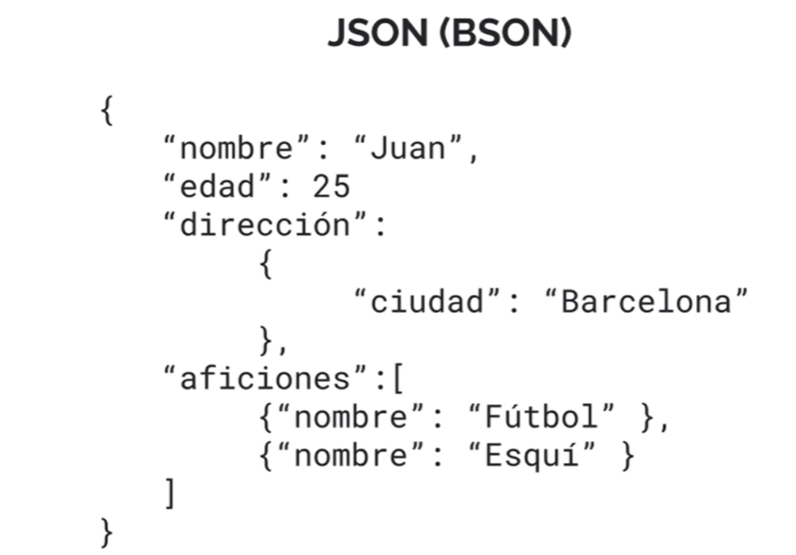
Abstracción documentos: Json
Formato de texto para intercambiar datos.
Basado en una notación de objetos Popularizado/especificado por Douglas Crockford;
primer mensaje JSON en 2001
“JSON es una forma estándar de escribir información estructurada en texto. Es fácil de leer, fácil de enviar por internet y fácil de convertir a objetos en programación.”

Slide 11
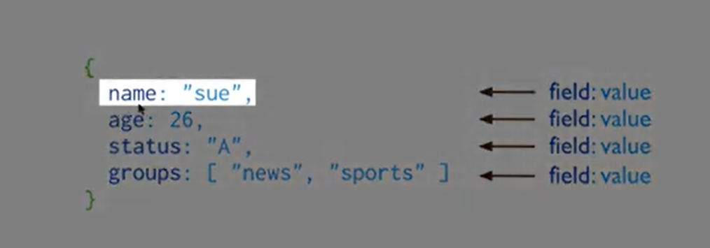
Json
Clave
Valor
JSON = JavaScript Object Notation (formato de intercambio de datos)
Es texto, legible por humanos y máquinas
Representa objetos con pares clave–valor
En bases de documentos, el ‘documento’ se parece al objeto de la app
Documento
Lista
{ "nombre": "Ana", "edad": 20 }

Slide 12
JSON: clave–valor
Clave–valor
clave = etiqueta
valor = dato (texto, número, booleano)
{ "nombre": "Ana", "edad": 20 }
JSON: arrays (listas)
{ "materias": ["BD", "Redes", "Algoritmos"] }
“lista de elementos”
JSON: objetos anidados
{ "direccion": { "ciudad": "Cali", "pais": "Colombia" } }
“un objeto dentro de otro”

Slide 13
Ventajas y desventajas
Ventajas NoSQL (documentos):
Lecturas rápidas: trae todo en un documento
Flexibilidad: campos pueden variar por documento
Más cercano a datos de APIs (JSON)
Desventajas/retos:
Posible duplicación de información
Diseño depende de consultas (no hay un MER único)
Algunos reportes complejos pueden ser más naturales en SQL

Slide 14
Diseño comparado SQL vs NoSQL
Universo del discurso resumido
Empresa vende productos a clientes
Se almacenan datos personales del cliente
Producto: código, nombre, precio unitario
Cliente compra muchos productos (y viceversa)
Producto pertenece a un proveedor (1 proveedor → muchos productos)
Entidades: Cliente, Producto, Proveedor, Pedido)
Relaciones:Cliente–Producto (N:M) vía Pedido
Proveedor–Producto (1:N)
“En SQL diseñamos para normalizar y luego consultamos con joins.”

Slide 15
Enfoque NoSQL (paso a paso “manual”)
Diseño orientado a documentos
• Clientes compran productos
• Productos tienen proveedor
• Relaciones N:M y 1:N
• Enfoque clásico relacional
Pensamiento NoSQL: primer cambio
• No pensamos en tablas
• Pensamos en consultas
• Pensamos en información completa
Requerimiento original (SQL)

Slide 16
Paso 1: ¿Qué información se consulta junta?
Diseño orientado a documentos
Paso 1: Definir 3 consultas típicas
“Ver el historial de compras de un cliente (con productos)”
“Ver el detalle de una compra (productos + precio)”
“Ver productos por proveedor”

Slide 17
Diseño orientado a documentos
Paso 2: Unidad principal de información
• La compra (pedido)
• Representa un evento completo
• Punto central del diseño
“La unidad natural aquí es una compra/pedido (evento).”

Slide 18
Paso 3: ¿Qué se embebe?
En un “detalle de compra” se necesita:
datos del cliente (resumen)
productos comprados
precio al momento de la compra (histórico)
proveedor asociado al producto (resumen)

Slide 19
Documento
{
"compra_id": 102,
"fecha": "2026-02-10",
"cliente": {
"dni": "123456",
"nombre": "Juan",
"apellidos": "Pérez"
},
"items": [
{
"producto": { "codigo": "P01", "nombre": "Teclado" },
"precio_unitario": 50,
"cantidad": 1,
"proveedor": { "nif": "9001", "nombre": "ProveedorTech" }
}
]
}

Slide 20
Única solución ?
¿Por qué NO hay una única respuesta?
Porque el diseño correcto depende de qué pregunta responde más el sistema:
Si el sistema se centra en…
✅ Ver compras completas (cliente + productos + proveedor) ➡️ Embebido es mejor.
✅ Administrar proveedores (buscar proveedor, editarlo, listar sus productos, reportes por proveedor) ➡️ Referenciado es mejor.

Slide 21
Embebido
Embebido = “guardar dentro del mismo documento” los datos que normalmente se consultan juntos.
{
"compra_id": 102,
"cliente": { "dni": "123", "nombre": "Juan" },
"items": [
{
"producto": { "codigo": "P01", "nombre": "Teclado" },
"precio_unitario": 50,
"cantidad": 1,
"proveedor": { "nif": "9001", "nombre": "ProveedorTech" }
}
]
}

Slide 22
Referenciado
Referenciado = guardar solo el id (o clave) y tener los datos completos en otra colección.
Compra
Proveedores
{
"compra_id": 102,
"cliente_id": "C01",
"items": [
{
"producto_codigo": "P01",
"precio_unitario": 50,
"cantidad": 1,
"proveedor_nif": "9001"
}
]
}
{
"nif": "9001",
"nombre": "ProveedorTech",
"direccion": "Zona Industrial"
}

